Slide 1
3장 요구사항 정의 개요

Slide 2

요구사항 정의
요구2
요구1
요구사항 명세서
요구사항
정의
고객/사용자
요구3
요구4

Slide 3

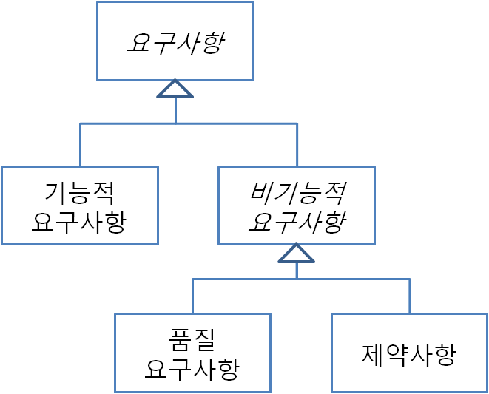
요구사항의 유형

Slide 4
기능적 요구사항
시스템에 주어지는 특정 입력에 대해서 시스템이 산출하는 출력에 의해서 정의된다.
식별자 | 입력 | 출력
Req-1 | 사용자가 휴대폰의 통화버튼을 누른다. | 시스템은 최근 통화 목록을 표시한다. 첫 항목을 선택시킨다.
Req-2 | 사용자가 한번 더 통화버튼을 누른다. | 시스템은 선택된 항목의 전화 번호로 통화를 시도한다. 통화 연결음을 들려 준다.
Req-3 | 사용자가 통화 중에 종료버튼을 누른다. | 시스템은 연결을 종료시킨다.
Req-4 | 사용자가 종료버튼을 2초동안 누른다. | 시스템은 휴대폰을 종료시킨다.

Slide 5
비기능적 요구사항: 품질요구사항
대표적인 품질 요구사항
  성능(performance): 시스템의 자원(CPU, 메모리 등)을 얼마나 효율적으로 사용하는가? 즉 사용자 입력에 대하여 얼마나 빠른 시간에 얼마나 적은 자원을 활용해서 결과를 출력할 수 있는가?
  신뢰성(reliability): 시스템이 주어진 요구사항을 준수하여 동작하는 정도를 뜻한다. 일반적으로 장애 없이 동작하는 시간의 비율로서 정의된다.
  보안성(security): 허가되지 않은 사용자가 시스템에 접근하거나, 사용자가 접근 권한이 없는 시스템의 정보를 접근하거나 해서는 안된다. 보안성은 이러한 측면에 대한 요구사항을 뜻한다.
  안전성(safety): 시스템이 주변 환경, 인명, 재산에 피해를 주지 않아야 한다는 요구사항이다.
  가용성(availability): 사용자가 원하는 순간에 시스템은 서비스를 제공해야 한다는 요구사항이다.

Slide 6
품질요구사항의 예
성능 | 사용자가 통화버튼을 누르면 2초 이내에 통화 연결이 성립되어야 한다. 통화 연결 기능은 20KB 이내의 메모리만을 사용해야 한다. 엘리베이터 버튼을 누르면 해당 층으로 10초 이내에 엘리베이터가 이동해야 한다. 도서 검색은 3초 이내에 검색 결과를 화면으로 출력해야 한다.
신뢰성 | 지대공미사일은 100개를 발사하면 90개는 목표에 명중해야 한다. 100 통화 연결을 시도하면 95번은 성공해야 한다.
보안성 | 등록된 사용자 만이 시스템에 접근할 수 있어야 한다. 보안등급이 A, B인 정보는 OO, OO 그룹의 등록된 사용자 만이 접근할 수 있어야 한다. 네트웍을 통하여 송수신되는 데이터가 노출되어서는 안 된다. DoS 공격을 실시간으로 탐지하여 회피할 수 있어야 한다.
안전성 | 엘리베이터 문이 열린 상태에서는 엘리베이터는 이동해서는 안 된다. 엘리베이터가 이동 중일 때는 문이 열려서는 안 된다. 원자로의 온도와 압력이 정상 범위를 벗어나면 자동으로 원자로를 종료(shutdown)시켜야 한다.
가용성 | 인터넷 뱅킹 시스템은 1년 365, 하루 24시간 동안 서비스를 제공해야 한다. 수강신청시스템은 수강신청 기간 동안에는 중단 없이 서비스를 제공해야 한다.

Slide 7
비기능적 요구사항: 제약 사항
개발 방법과 개발 플랫폼에 대한 제약을 할 수가 있다
유형 | 예
개발 방법론 | CBD 방법론을 적용해야 한다.
모델링 언어 | UML 2.x을 적용해야 한다.
개발 언어 | Java 언어를 사용해야 한다.
운영체제 | Linux에서 동작해야 한다.
미들웨어 | EJB 3.0을 적용해야 한다.

Slide 8


요구사항 명세서의 역할
시스템의 개발 완료 승인에 대한 기준
고객/사용자
요구사항 명세서
개발자
테스터
분석/설계/구현에 대한 기준
테스트에 대한 기준

Slide 9
요구사항 명세서의 요건
소프트웨어 개발, 소프트웨어 테스팅, 소프트웨어 개발 완료에 대한 승인 기준으로서 사용되기 위해서는
요구사항 명세서는 다음과 같은 특징을 갖추어야 한다.
요건 | 설명
명확성 | 기술된 요구사항은 항상 동일한 의미로 해석되어야 한다. 즉 모호하지 않아야 한다.
완전성 | 사용자가 기대하는 모든 기능/비기능적 요구사항이 기술되어야 한다. 즉 누락되어서는 안 된다.
일관성 | 서로 상충되는 요구사항이 있어서는 안 된다.
검증가능성 | 객관적으로 검증할 수 있도록 구체적이어야 한다.

Slide 10
명확성
요구사항은 항상 동일한 의미로 해석되어야 한다. 즉 모호하지 않아야 한다.
모호한 요구사항의 예
대출 도서 수는 반납과 관계없이 누적된다.
반납된 도서 수는 제외된다.
고객/사용자
학생은 총 10권까지 대출할 수 있다.
개발자

Slide 11
완전성
사용자가 기대하는 모든 기능/비기능적 요구사항이 기술되어야 한다. 즉 누락되어서는 안 된다.
불완전한 요구사항의 예
주문 후에 일정기간(예, 1달)이 지나도 주문 도서가 도착하지 않으면 ?
주문한 도서가 도착하면 주문자에게 이를 통보한다.

Slide 12
일관성
서로 상충되는 요구사항이 있어서는 안 된다.
상충되는 요구사항의 예
R1: 사용자는 시스템의 모든 기능을 이용하기에 앞서 시스템에 로그인을 해야 한다.
상충되는 요구사항
R2: 도서 검색은 로그인을 하지 않고도 가능하다.

Slide 13
검증가능성
객관적으로 검증할 수 있도록 구체적이어야 한다.
검증이 어려운 요구사항의 예
“빠른”의 기준은 무엇인가 ?
검색 범위에 관계 없어 동일한 성능을 제공해야 하는가?
도서 검색은 최대한 빨리 수행되어야 한다.

Slide 14
요구사항 정의 단계의 특징 (1/2)
요구사항 정의 관점에서의 시스템
기능
성능
신뢰도
보안
…
요구사항
정의 단계의
시스템
고객/사용자

Slide 15
요구사항 정의 단계의 특징 (2/2)
분석/설계 관점에서의 시스템
이후 단계의 시스템
응용 컴포넌트
고객/사용자
분석
미들웨어
설계
운영체제
개발자
하드웨어

Slide 16
산출물: 요구사항 명세서
요구사항 명세서
1. 기능적 요구사항
유스케이스
모델
유스케이스
명세서
유스케이스명
2. 시스템 품질 요구사항
3. 개발 제약 사항

Slide 17
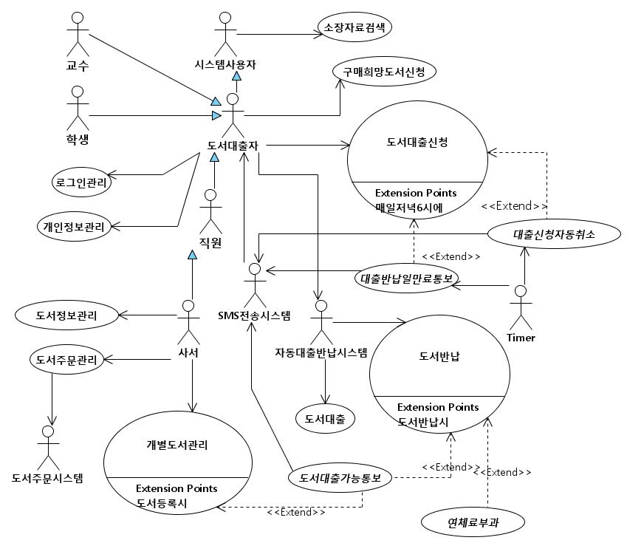
유스케이스 모델

Slide 18
유스케이스 명세서
소장자료검색
소장자료검색
유스케이스 명세서
개인정보관리
개인정보관리
유스케이스 명세서
도서정보관리
도서정보관리
유스케이스 명세서
개별도서관리
개별도서관리
유스케이스 명세서

Slide 19
유스케이스 명세서: 양식
항목 | 설명
개요 | 유스케이스에 대한 간략한 설명
관련 액터 | 주 액터 | 유스케이스를 활성화시키는 액터
 | 보조 액터 | 유스케이스와 관련된 주 액터를 제외한 모든 액터
우선 순위 | 개발의 우선순위 | 중요도 | 이 기능이 얼마나 사용자에게 중요한가?
 |  | 난이도 | 개발자가 이 기능을 개발하는 것이 얼마나 어려운가?
선행 조건 | 유스케이스의 수행 이전에 만족이 되어야 하는 조건
후행 조건 | 유스케이스의 수행 후에 만족이 되어야 하는 조건
시나리오 | 기본 시나리오 | 액터와 시스템 간의 기본/정상 시나리오
 | 대안 시나리오 | 액터와 시스템 간의 예외/선택 시나리오
비기능적 요구사항 | 유스케이스와 관련된 비기능적 요구사항

Slide 20
요구사항 정의 단계
1. 유스케이스
모델의 작성
유스케이스 모델
2. 유스케이스
상세화
유스케이스
명세서
3. 유스케이스
모델의 구조화
4. 유스케이스
모델의 조직화

Slide 21
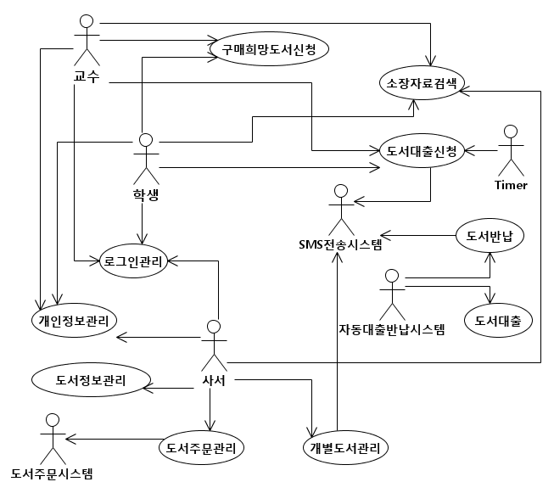
1. 유스케이스 모델의 작성

Slide 22
2. 유스케이스 상세화
이름 | 도서대출신청
개요 | 학생/교수는 대출하고자 하는 도서를 신청한다. 신청된 도서는 일정 기간 동안 대출신청자에게 예약된다. 대출 가능 도서가 없는 경우 시스템은 해당 도서가 준비되면 대출신청자에게 SMS전송시스템을 통하여 대출가능 함을 통보한다. 학생/교수는 실제로 대출을 하기 전에 대출신청을 취소할 수 있다. 대출신청 후 일정 시간 내에 실제 대출을 하지 않은 경우 Timer를 통해서 시스템은 자동으로 대출신청을 취소시킨다. 학생/교수는 신청된 도서 대출에 대한 진행 상황을 조회할 수 있다.
관련 액터 | 주 액터 | 학생, 교수
 | 보조 액터 | SMS전송시스템, Timer
우선 순위 | 1 | 중요도 |  | 1(상)
 |  | 난이도 |  | 1(상)
선행 조건 | 학생은(교수는) 시스템에 로그인을 한 생태이어야 한다. 학생은(교수는) 대출한도 이상을 대출한 상태가 아니다. 학생은(교수는) 대출 연체료를 미납한 상태가 아니다. 대출하고자 하는 도서에 대하여 대출 가능한 도서가 1권 이상 존재 해야 한다.
후행 조건 | 학생/교수 별 대출신청이 가능한 도서의 수는 대출 신청된 도서 수만큼 감소한다. 대출 신청이 된 도서는 대출 예약 상태가 된다. 해당 도서에 대하여 대출이 가능한 도서의 수는 감소한다.
시나리오 | 기본 시나리오 |  | 액터와 시스템 간의 기본/정상 시나리오
 | 대안 시나리오 |  | 액터와 시스템 간의 예외/선택 시나리오
비기능적 요구사항 | 해당 없음

Slide 23
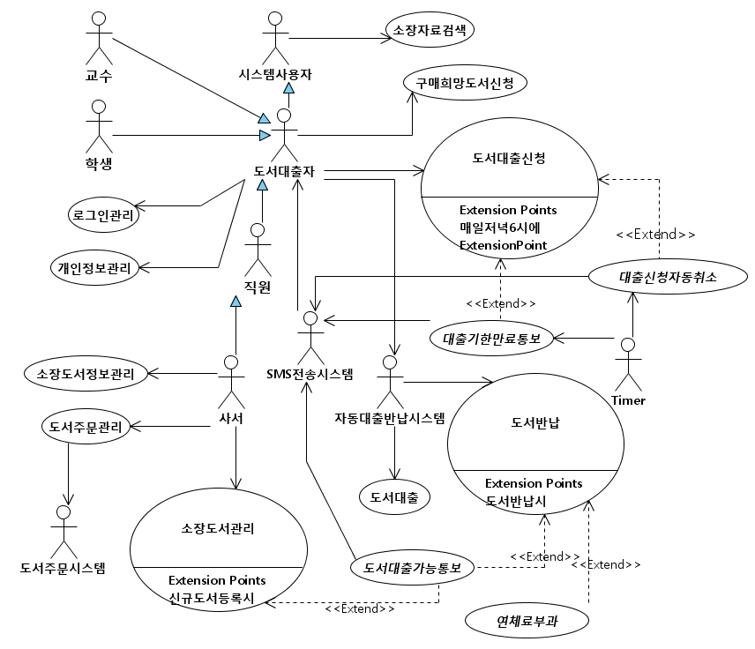
3. 유스케이스 모델의 구조화

Slide 24
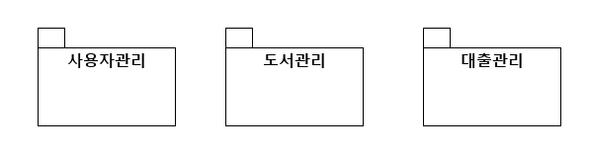
4. 유스케이스 모델의 조직화 (1/3)
패키지 | 배치된 유스케이스
사용자관리 | 로그인관리 개인정보관리
도서관리 | 구매희망도서신청 도서주문관리 도서정보관리 개별도서관리
대출관리 | 소장자료검색 도서대출신청 대출신청자동취소 대출반납일만료통보 도서대출 도서반납 연체료부과 도서대출가능통보

Slide 25
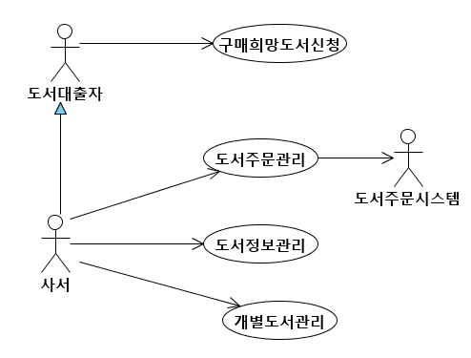
4. 유스케이스 모델의 조직화 (2/3)
도서관리 패키지

Slide 26
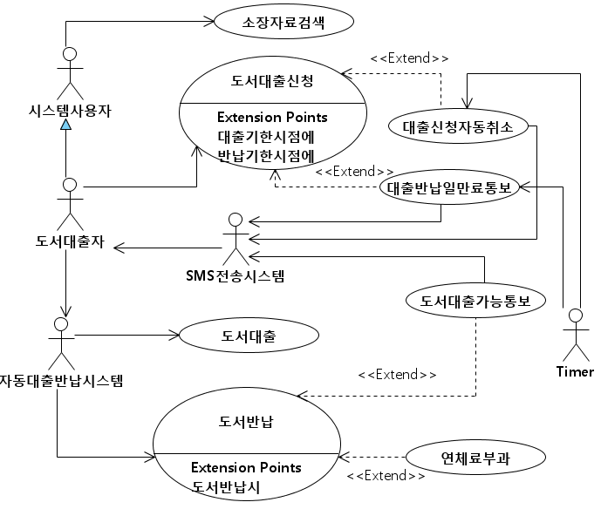
4. 유스케이스 모델의 조직화 (3/3)
대출관리 패키지

